Slide 1
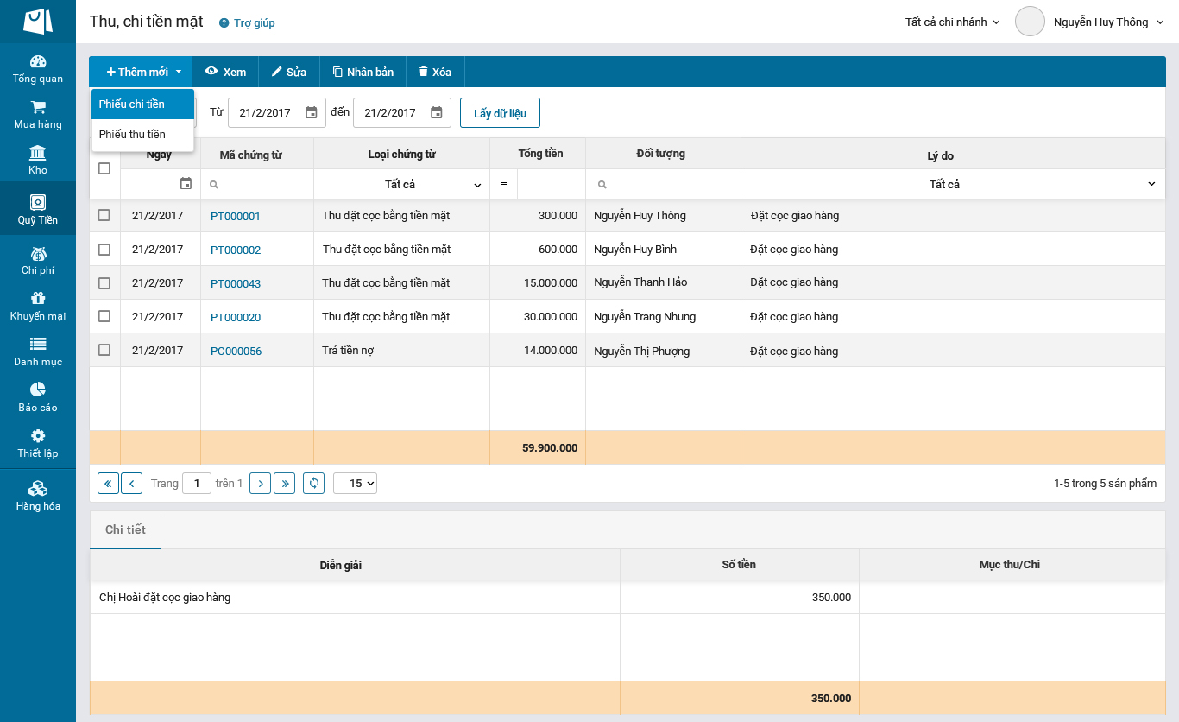
Thu, chi tiền mặt.
-Bấm nút mũi tên, Combobox mở ra 2 lựa chọn gồm Phiếu chi tiền và Phiếu thu tiền.
-Chọn Phiếu chi tiền sẽ hiển thị form “Thêm phiếu chi ”.
Ấn vào nút Thêm mới thì mở chức năng theo lần cuối cùng NSD lựa chọn.

Slide 2
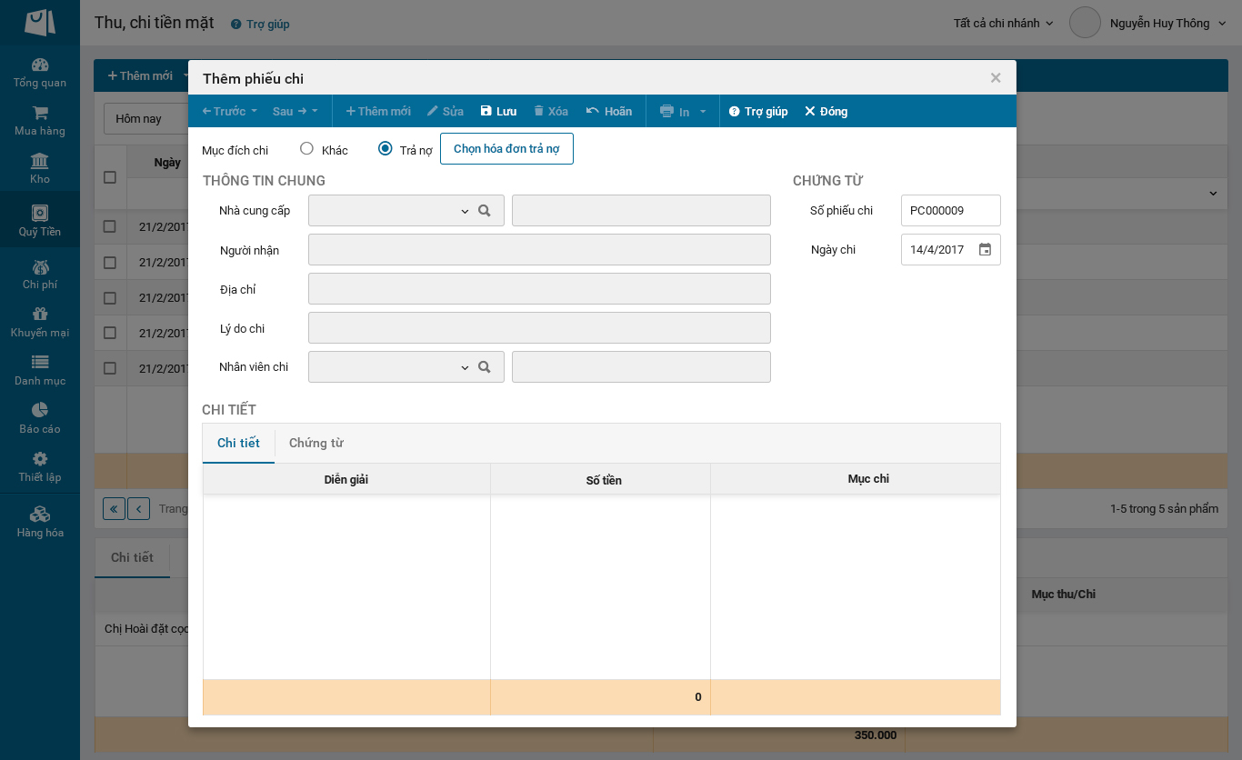
Thêm phiếu chi
Mục đích chi:
-Lần đầu tiên mở form thì mặc định check “Trả nợ”.
-Từ lần thứ 2 trở đi thì mặc định giống lần vừa thêm gần nhất.
Bấm Lưu:
- Nếu không có dòng nào ở tab Chi tiết, khi bấm Lưu hiển thị POPUP: “Phải có ít nhất một dòng chi tiết. Vui lòng kiểm tra lại.” Bấm “Đồng ý” sẽ quay về màn hình trước.
- Nếu phần số tiền trên bản ghi của phần chi tiết bằng 0 thì khi bấm Lưu sẽ hiển thị POPUP: ”Số tiền phải lớn hơn 0. Vui lòng kiểm tra lại.” Bấm “Đồng ý” sẽ quay về màn hình trước.
-Phiếu chi vừa được tạo sẽ hiển thị ở đầu Grid trên form “Thu, chi tiền mặt”.
Số phiếu chi:
- Tự sinh ra số phiếu chi theo quy tắc sinh mã.
- Khi xóa trắng và outfocus thì hiển thị giá trị trước đó.
Ngày chi:
- Mặc định hiển thị ngày hiện tại.
Khi để trống và outfocus thì vẫn hiển thị ngày hiện tại.

Slide 3
Thêm phiếu chi (trả nợ)
Chọn hóa đơn trả nợ
-Khi bấm thì hiển thị form “Chọn hóa đơn trả nợ”.
Khi chưa chọn hóa đơn trả nợ:
-Nhà cung cấp, Người nhận, Địa chỉ, Lý do chi, Nhân viên chi bị disable.
Chứng từ
- Khi bấm thì hiển thị tab “Chi tiết - Chứng từ”.

Slide 4
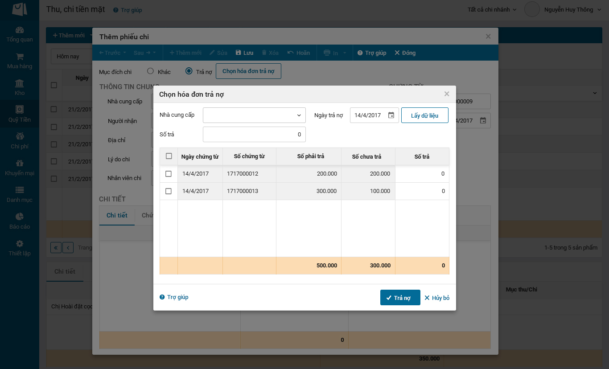
Chọn hóa đơn trả nợ
Nhà cung cấp:
-Khi nhập thì hiển thị danh sách NCC của cửa hàng dạng Grid(Mã NCC, Tên NCC) bao gồm cả NCC ở trạng thái ngừng theo dõi.
-Khi chọn 1 giá trị sẽ hiển thị tên NCC ở ô filter.
-Khi chưa chọn NCC thì disable Ngày trả nợ, Lấy dữ liệu, Số trả.
Ngày trả nợ:
-Mặc định hiển thị ngày hiện tại.
-Khi để trống và outfocus thì vẫn hiển thị ngày hiện tại.
Lấy dữ liệu:
-Khi bấm sẽ hiển thị trên Grid những phiếu nhập hàng và chứng từ còn nợ của NCC tính đến Ngày trả nợ.
-Hiển thị Loading Dialog khi thao tác load dữ liệu kéo dài trên 1s.
Grid:
-Không có công nợ → hiển thị Water mark hình ảnh “Không có dữ liệu”.
-Khi tìm được chứng từ nợ của NCC thì hiển thị như sau:
+Nếu chứng từ nợ là Số dư đầu kỳ thì không có Ngày chứng từ và xếp ở đầu danh sách, Số chứng từ là “Số dư ban đầu”.
+Các chứng từ còn lại sắp xếp theo “Ngày chứng từ”. ”Ngày chứng từ” xa hiện tại hơn được xếp lên trên.
+”Ngày chứng từ” = “Ngày nhập”.
+”Số chứng từ” = “Số phiếu nhập”.
+”Số phải trả” = “Tổng tiền thanh toán”.
+”Số chưa trả” = “Tổng tiền thanh toán” - Tổng số tiền đã trả nợ cho phiếu nhập đó.
+“Số trả” mặc định = 0.
-Lưu ý: Sau khi Grid đã có dữ liệu mà thay đổi thông tin ở trường NCC thì hiển thị không có dữ liệu.

Slide 5
Chọn hóa đơn trả nợ
Số trả:
-Giá trị mặc định là 0.
-Nếu nhập số âm thì hiển thị là 0 khi outfocus.
-Nếu Grid chưa có dữ liệu và chưa chọn NCC thì disable trường này.
-Khi nhập “Số trả” > 0 thì phân bổ giá trị vào các dòng Số trả ở grid theo thứ tự: trả hết nợ của các chứng từ lần lượt từ trên xuống dưới (tức là chứng từ nào phát sinh nợ trước thì trả trước)
VD:
- Số dư đầu kỳ 500.000
- Phiếu nhập 01 nợ 1.000.000
Nhập Số trả là 800.000 thì sẽ trả cho Số dư đầu kỳ 500.000, sau đó trả cho Phiếu nhập 01: 300.000
- “Số trả” = Tổng số trả của các chứng từ trên grid.
Số trả:
-Giá trị mặc định là 0.
-Nếu nhập số âm thì hiển thị là 0 khi outfocus.
-Nếu nhập “Số trả” lớn hơn “Số chưa trả” thì chỉ hiển thị = “Số chưa trả”. Giá trị còn thừa phân bổ vào “Số trả” của chứng từ ngay dưới.
-Khi tick chọn thì điền giá trị “Số trả” = “Số chưa trả” ở chứng từ tương ứng.
-Khi nhập giá trị “Số trả” ở dòng chứng từ > 0 thì tự động tick chọn chứng từ đó.
Bấm “Trả nợ”:
-Nếu không có bản ghi nào trên Grid được tick chọn thì hiển thị POPUP: “Bạn chưa chọn chứng từ nào. Vui lòng kiểm tra lại.” Bấm “Đồng ý” trên POPUP sẽ quay về form “Chọn hóa đơn trả nợ”.
-Nếu có bản ghi được tick chọn trên Grid thì quay về form trước, lấy thông tin xuống phiếu chi.
Bấm Hủy bỏ hoặc bấm “X”:
-Quay trở về form trước.

Slide 6
Thêm phiếu chi trả nợ - Sau khi đã chọn hóa đơn trả nợ
Nhà cung cấp:
-Mã NCC và tên NCC bị disable.
-Hiển thị mã NCC và tên NCC tương ứng với giá trị NCC đã chọn ở form “Chọn hóa đơn trả nợ”.
Người nhận:
-Cho nhập freetext.
-Mặc định hiển thị tên NCC tương ứng.
Địa chỉ:
-Cho nhập freetext.
-Mặc định hiển thị địa chỉ của NCC tương ứng.
Lý do chi:
-Cho nhập free-text.
-Mặc định hiển thị thông tin dạng:”Trả nợ cho <X>” trong đó <X> là Tên NCC tương ứng.
Nhân viên chi - Mã nhân viên:
-Mặc định hiển thị mã NV của user đăng nhập.
-Ấn vào mũi tên thì hiển thị danh sách NV cửa hàng dạng Grid (Mã NV, Tên NV).
-Ấn vào kính lúp thì hiển thị form “Chọn nhân viên”
Nhân viên chi - Tên nhân viên:
-Hiển thị theo mã nhân viên.
-Disable trường này.
Tab Chi tiết: thông tin trên tab bị disable và hiển thị như sau:
Diễn giải:
Mặc định hiển thị lý do chi đã nhập ở phần Thông tin chung.
Khi NSD chọn vào ô thì mặc định select all. Cho gõ freetext.
Số tiền:
- Tổng cột số trả ở form “Chọn hóa đơn trả nợ”.
Mục chi:
- Hiển thị Mục chi: “Chi mua hàng hóa”.

Slide 7

Thêm phiếu chi trả nợ - Sau khi đã chọn hóa đơn trả nợ
Tab Chứng từ: thông tin trên tab bị disable.
-Hiển thị những chứng từ đã được tick chọn ở form “Chọn hóa đơn trả nợ”.
-Các trường hiển thị thông tin tương ứng với các cột ở form “Chọn hóa đơn trả nợ”.

Slide 8
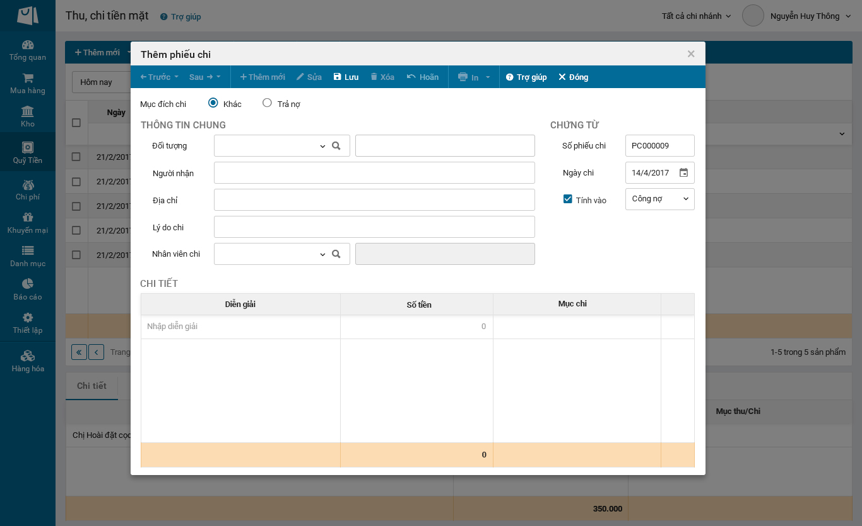
Thêm phiếu chi khác
Mã đối tượng:
-Bấm mũi tên hiển thị danh sách đối tượng dạng Grid gồm 3 cột(Mã đối tượng, Tên đối tượng, loại đối tượng).
-Ấn vào kính lúp thì hiển thị form “Chọn đối tượng”(YCTD chung).
- Danh sách đối tượng: Nhà cung cấp, Khách hàng, Nhân viên, Đối tác giao hàng
- Thêm nút Thêm nhanh đối tượng
Tên đối tượng:
-Hiển thị Tên đối tượng tương ứng với Mã đối tượng đã chọn
-Cho nhập tên đối tượng.
Người nhận:
-Hiển thị Tên đối tượng tương ứng với Mã đối tượng đã chọn
-Cho phép nhập free-text.
Địa chỉ, Lý do chi: -Cho nhập free-text. Nếu chọn đối tượng có Địa chỉ thì hiển thị địa chỉ của đối tượng đó
Nhân viên chi - Mã nhân viên:
-Mặc định hiển thị mã NV của user đăng nhập.
-Ấn vào mũi tên thì hiển thị danh sách NV cửa hàng dạng Grid (Mã NV, Tên NV).
-Ấn vào kính lúp thì hiển thị form “Chọn nhân viên”.
Nhân viên chi - Tên nhân viên:
-Hiển thị theo mã nhân viên.
-Disable trường này.
Diễn giải:
Mặc định hiển thị lý do chi đã nhập ở phần Thông tin chung.
Khi NSD chọn vào ô thì mặc định select all. Cho gõ freetext.
Số tiền:
-Giá trị mặc định là 0.
-Nếu nhập số âm thì hiển thị 0 khi outfocus.
Mục chi:
-Hiển thị combo danh sách Mục chi dạng Grid (Mã mục chi/Tên mục chi).
-Nhập giá trị vào ô filter, danh sách mục chi được lọc theo tên mục chi hoặc mã mục chi chứa giá trị tìm kiếm.
-Thứ tự danh sách hiển thị như trên danh mục.

Slide 9
Thêm phiếu chi khác
Phiếu chi, mục đích Khác:
-Nếu chưa chọn đối tượng hoặc chọn đối tượng là Nhân viên thì:
+Mặc định check vào “Tính vào”, disable combobox
+ Giá trị hiển thị là “Chi phí”.
+ Cho phép uncheck.
-Nếu đối tượng đã chọn thuộc loại KH hoặc NCC hoặc Đối tác giao hàng thì mặc định check vào “Tính vào”, enable combobox, giá trị trong combo có“Công nợ”(mặc định) và “Chi phí”. Cho phép chọn lại giá trị Chi phí, cho phép uncheck.
Ảnh hưởng:
-Nếu có check Tính vào chi phí thì tự sinh 1 phiếu “Bảng tổng hợp chi phí” của tháng tương ứng, tham chiếu đến phiếu chi này. (Xem thêm PBI Chi phí). Khi cất phiếu chi thì thông báo “Đã sinh thành công Bảng tổng hợp chi phí CP0001 theo phiếu chi PC0001.”
+ Trường hợp: Thêm mới Phiếu chi, có check Tính vào chi phí. Sau đó, nếu sửa Phiếu chi, bỏ check đi thì không cập nhật gì Bảng tổng hợp chi phí đã sinh. Còn, nếu xóa Phiếu chi thì chỉ xóa tham chiếu ở Bảng tổng hợp chi phí đã sinh
+ Trường hợp: Thêm mới Phiếu chi, không check Tính vào chi phí. Sau đó sửa Phiếu chi, chọn check Tính vào chi phí thì kiểm tra xem đã có Bảng tổng hợp chi phí nào có tham chiếu Phiếu chi này chưa, nếu có rồi thì thôi, nếu chưa có thì sinh 1 Bảng tổng hợp chi phí tương ứng.
-Nếu có check Tính vào công nợ “Công nợ” thì phiếu chi được tạo sẽ hạch toán bù trừ vào công nợ của đối tượng đã chọn:
+ Nếu là khách hàng: phiếu chi này được cộng vào cột Số nợ tăng của công nợ khách hàng
+ Nếu là nhà cung cấp/đối tác giao hàng: phiếu chi này đưcọ cộng vào cột Số nợ giảm của công nợ nhà cung cấp/đối tác giao hàng
Trường hợp NSD chuyển mục đích chi sang “Khác” sau khi đã chọn hóa đơn trả nợ thì:
-Phần “Thông tin chung”, “Chứng từ”, “Chi tiết-Tab chi tiết” hiển thị giống form “Thêm phiếu chi – Trả nợ”.
-Phần “Chi tiết - Tab chi tiết” cho phép sửa.
-Tick vào “Tính vào”, enable combobox, giá trị trong combo có“Công nợ”(mặc định) và “Chi phí”.
Trường hợp NSD chuyển mục đích chi sang ”Trả nợ” thì:
-Giữ thông tin của phần Chứng từ (không hiển thị check box và combo “Tính vào” ).
-Phần “Thông tin chung” và “Chi tiết” không có dữ liệu.

Slide 10
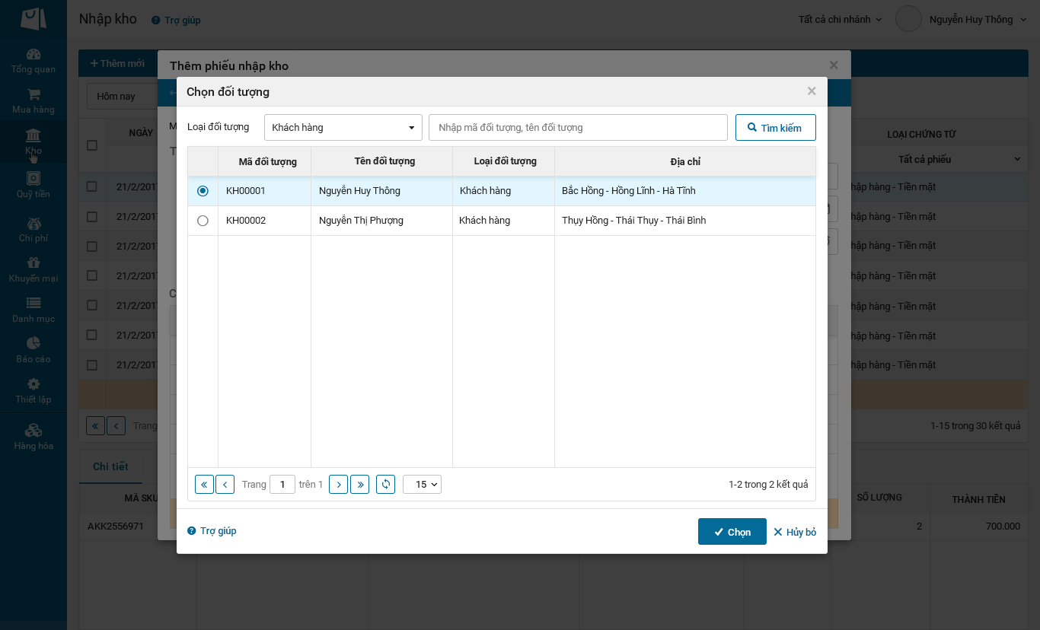
Chọn nhân viên
Loại đối tượng:
-Nhân viên(Mặc định)
-Disable trường này.
-Place holder: “Nhập mã nhân viên, tên nhân viên”.
-Cho nhập freetext.
Bấm Tìm kiếm
-Hiển thị dữ liệu của nhân viên có tên nhân viên hoặc mã nhân viên chứa từ khóa đã nhập ở ô filter trên Grid.
-Nếu không có dữ liệu hiển thị water mark hình ảnh: “Không có dữ liệu”.
-Mặc định chọn bản ghi đầu tiên trong danh sách.
-Grid được sắp xếp như trong danh mục nhân viên.
Label sửa thành Chọn nhân viên.
Tên các cột trong Grid tương ứng sửa lại:
-Mã nhân viên
-Tên nhân viên
-SĐT
-Địa chỉ
Bấm “Hủy bỏ” hoặc bấm “X”
-Quay trở về form trước.
Bấm “Chọn”:
-Hiển thị Mã nhân viên và Tên nhân viên của bản ghi đã chọn ở form trước.
-Quay về form trước.

Slide 11
Nhân bản:
-Rule tương tự thêm mới
-Chỉ cho phép nhân bản với những chứng từ đã chọn Mục đích chi là “Khác”.
-Sao chép toàn bộ thông tin trên chứng từ gốc ngoại trừ Số phiếu chi, Ngày chi.

